Slide 1
Реактивное движение.
Презентация на тему:
«Реактивное движение»
Ученика 10” А” класса
Кундикова Алексея

Slide 2
Реактивное движение – это движение, происходящее за счёт отделения от тела с какой-то скоростью некоторой его части.
Принципы реактивного движения находят широкое практическое применение в авиации и космонавтике.

Slide 3
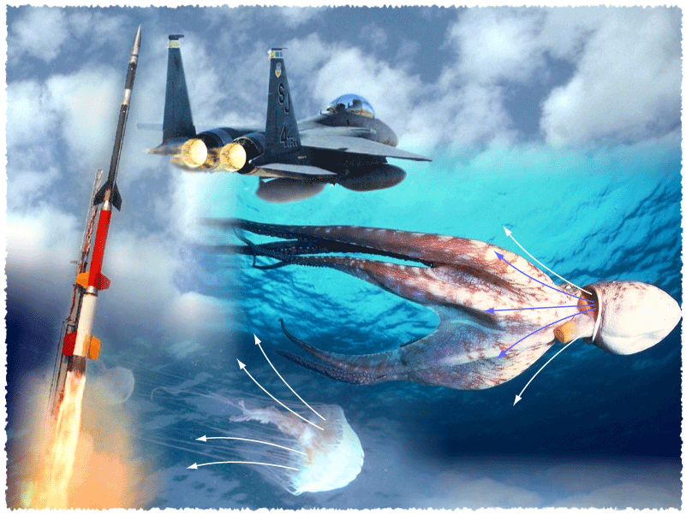
Для осуществления реактивного движения не требуется взаимодействия тела с окружающей средой.

Slide 4
Из истории развития…

Slide 5
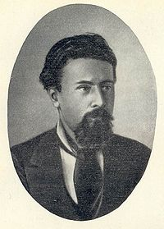
Первым проектом пилотируемой ракеты был в 1881 году проект ракеты с пороховым двигателем известного революционера Николая Ивановича Кибальчича (1853-1881).

Slide 6
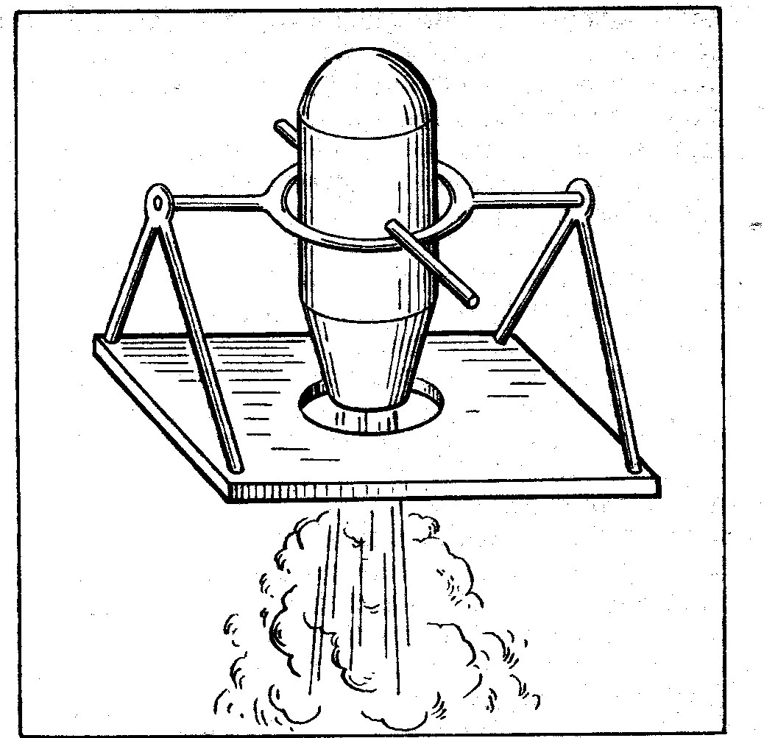
Будучи осужденным царским судом за участие в убийстве императора Александра II, Кибальчич в камере смертников за 10 дней до казни подал администации тюрьмы записку с описанием своего изобретения. Но царские чиновники скрыли от ученых этот проект. О нем стало известно лишь в 1916 году.

Slide 7
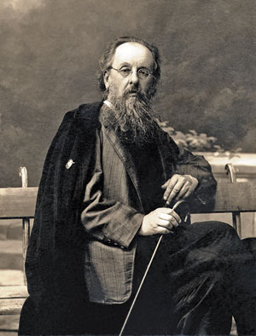
В 1903 году Константин Эдуардович Циолковский предложил первую конструкцию ракеты для космических полетов на жидком топливе и вывел формулу скорости движения ракеты.
В 1929 году ученый предложил идею создания ракетных поездов (многоступенчатых ракет).

Slide 8
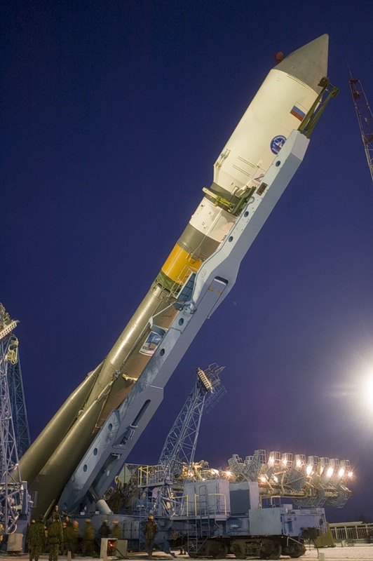
Устройство ракеты-носителя

Slide 9
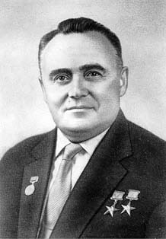
Сергей Павлович Королев был крупнейшим конструктором ракетно-космических систем. Под его руководством были осуществлены запуски первых в мире искусственных спутников Земли, Луны и Солнца, первых пилотируемых космических кораблей и первый выход человека из спутника в открытый космос.

Slide 10
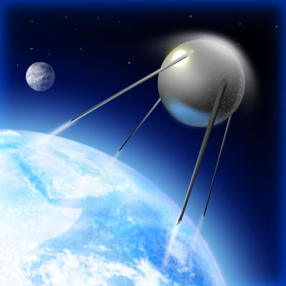
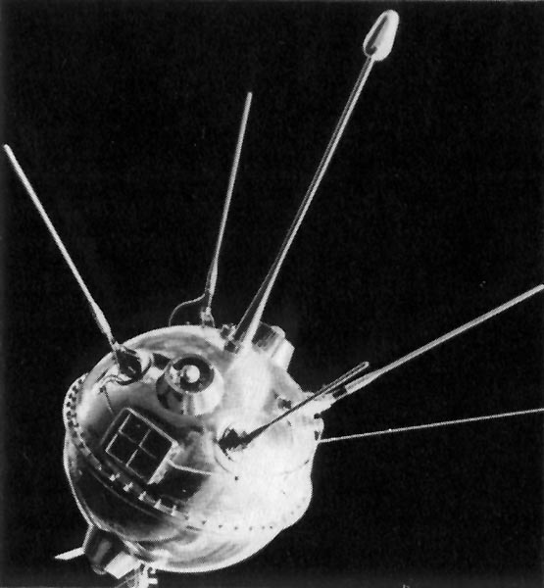
4 октября 1957 года в нашей стране был запущен первый в мире искусственный спутник Земли.
3 ноября 1957 года в космос был запущен спутник с собакой Лайкой на борту.
2 января 1959 года была запущена первая автоматическая межпланетная станция "Луна-1", которая стала первым искусственным спутником Солнца.

Slide 11
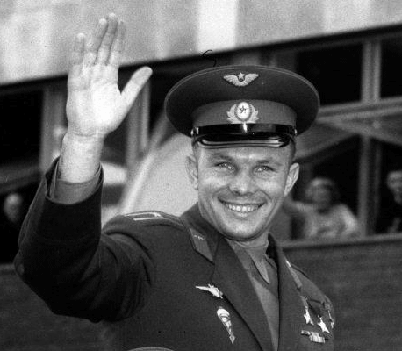
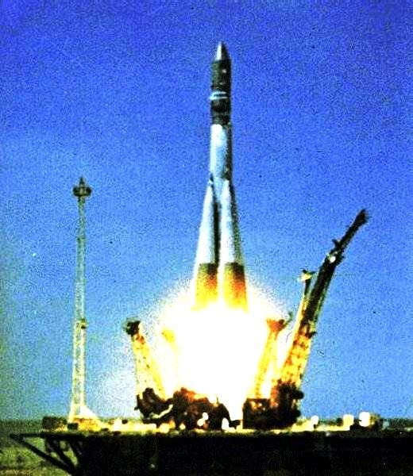
12 апреля 1961 года Юрий Алексеевич Гагарин совершил первый в мире пилотируемый космический полет на корабле-спутнике "Восток-1".

Slide 12
Значение освоения космоса
1. Использование спутников для связи. Осуществление телефонной и телевизионной связи.
2. Использование спутников для навигации морских судов и самолетов.
3. Использование спутников в метеорологии и для изучения процессов, происходящих в атмосфере; прогнозирование стихийных явлений.
4. Использование спутников для проведения научных исследований, осуществления различных технологических процессов в условиях невесомости, уточнение природных ресурсов.
5. Использование спутников для изучения космоса и физической природы других тел Солнечной системы.
И т. д.

